Slide 1
Сабақтың тақырыбы: Мәтін және сөйлем.
Бүгінгі сабақта:
тыңдаған материал бойынша тірек сөздерді белгілейді, ашық және жабық сұрақтарға жауап береді;
тірек сөздер мен жоспарды пайдалана отырып, берілген тақырып бойынша әңгіме құрайды;
мәтіннің тақырыбы мен берілген суреттер/фото/диаграмма бойынша мәтіннің мазмұнын болжайды.

Slide 2


Мәтін және сөйлем

Slide 3




1-тапсырма
96-бет, 1-жаттығу. Айтылым.
Сұрақтарға жауап бер.
Ә.Табылдының «Анаға құрмет» мәтінін түсініп оқы.
Аналар мерекесі қашан тойланады?
Мәтін кейіпкерлері аналарына қандай сыйлық дайындады?
Өзің анаңа қандай сыйлық жасайсың?
Мәтіннің «Анаға құрмет» деп аталу себебін дәлелде.
Мәтіннен қаратпа сөзі бар сөйлемді тауып жаз.
Дескриптор:
Мәтінді түсініп оқиды;
Ашық және жабық сұрақтарға жауап береді;
Мәтіннің түрін анықтайды;
Мәтіннен қаратпа сөзі бар сөйлемді тауып жазады.
Тапсырмаларды орындау барысында дескрипторға назар аудар.
Сауатты, көркем жазып үйрен.

Slide 4


Өзіңді тексер
Мүмкін болатын жауаптар:
1. Аналар мерекесі 8-наурыз тойланады;
2.Тақташаға ақ мата орнатып, күннің суретін салды және аналарының суретін күннің ортасына орналстырды. Сонымен қатар, үйді жинап, дәмді тамақ әзірледі.
3.Мен анама .....
4.Өйткені, балалар аналарын мереке күні ерекше құрметтеп,қуантқысы келді.
5.Анашым, мерекеңіз құтты болсын! – дедім күлімдеп.

Slide 5
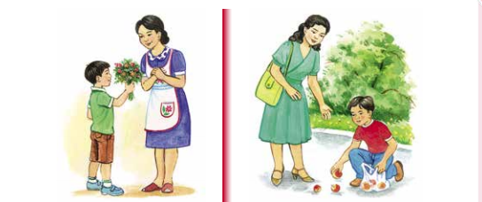
2-тапсырма
97-бет, 8-жаттығу
1.Суреттерге қара. Сурет бойынша қандай мәтін құрастырылуы мүмкін?
2.Сурет бойынша сөйлемдер құрастырып көр.
3.Құраған сөйлеміңді жай сөйлем түріне
және сөйлем мүшелеріне талда.
Дескриптор:
Суреттер бойынша сөйлем құрайды;
Бұлар жай сөйлемнің қай түрі екенін анықтайды.
Тапсырмаларды орындау барысында дескрипторға назар аудар.
Сауатты, көркем жазып үйрен.

Slide 6

Өзіңді тексер
Сәкен анасын аналар мерекесімен құттықтады.
Сөйлемнің түрі: Жай сөйлем. Жайылма сөйлем. Өйткені бұл сөйлемде тұрлаусыз мүшелер қатысқан.
Не істеді? құттықтады- баяндауыш.
Кім?Сәкен – бастауыш.
Немен?аналар мерекесімен – тұрлаусыз мүше.
Кімді? анасын – тұрлаусыз мүше.

Slide 7
3-тапсырма
Ойлан,тап!
Қаратпа сөзді тауып, астын сыз.
Дескриптор:
Қаратпа сөзді тауып астын сызады.
Бұл кім?
Мен ғой, ата.
Менің кім?
Мен, Қожамын.
Тапсырмаларды орындау барысында дескрипторға назар аудар.
Сауатты, көркем жазып үйрен.

Slide 8

Өзіңді тексер
Бұл кім?
Мен ғой,ата.
Менің кім?
Мен,Қожамын.

Slide 9
Бекіту тапсырмасы
Сөйлемдерді қаратпа сөзбен толықтыр. Тыныс белгісін қойып көшіріп жаз.
Дескриптор:
Қаратпа сөздермен толықтырады;
Тыныс белгісін қояды;
Көшіріп жазады;
Ауырған тісіңді емдет .....
..... ауырған тісіңді емдет.
Тапсырмаларды орындау барысында дескрипторға назар аудар.
Сауатты, көркем жазып үйрен.

Slide 10
Өзіңді тексер
Ауырған тісіңді емдет, балам.
Балам, ауырған тісіңді емдет.

Slide 11

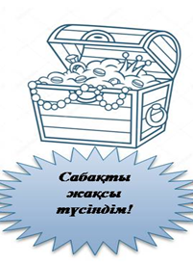

Білім сандығы

